Slide 1
ư

Slide 2
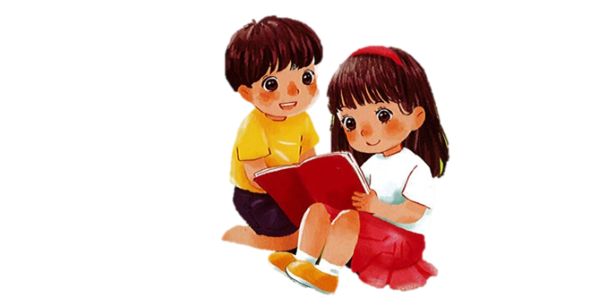
TIẾNG VIỆT 1

Slide 3
Khởi động

Slide 4
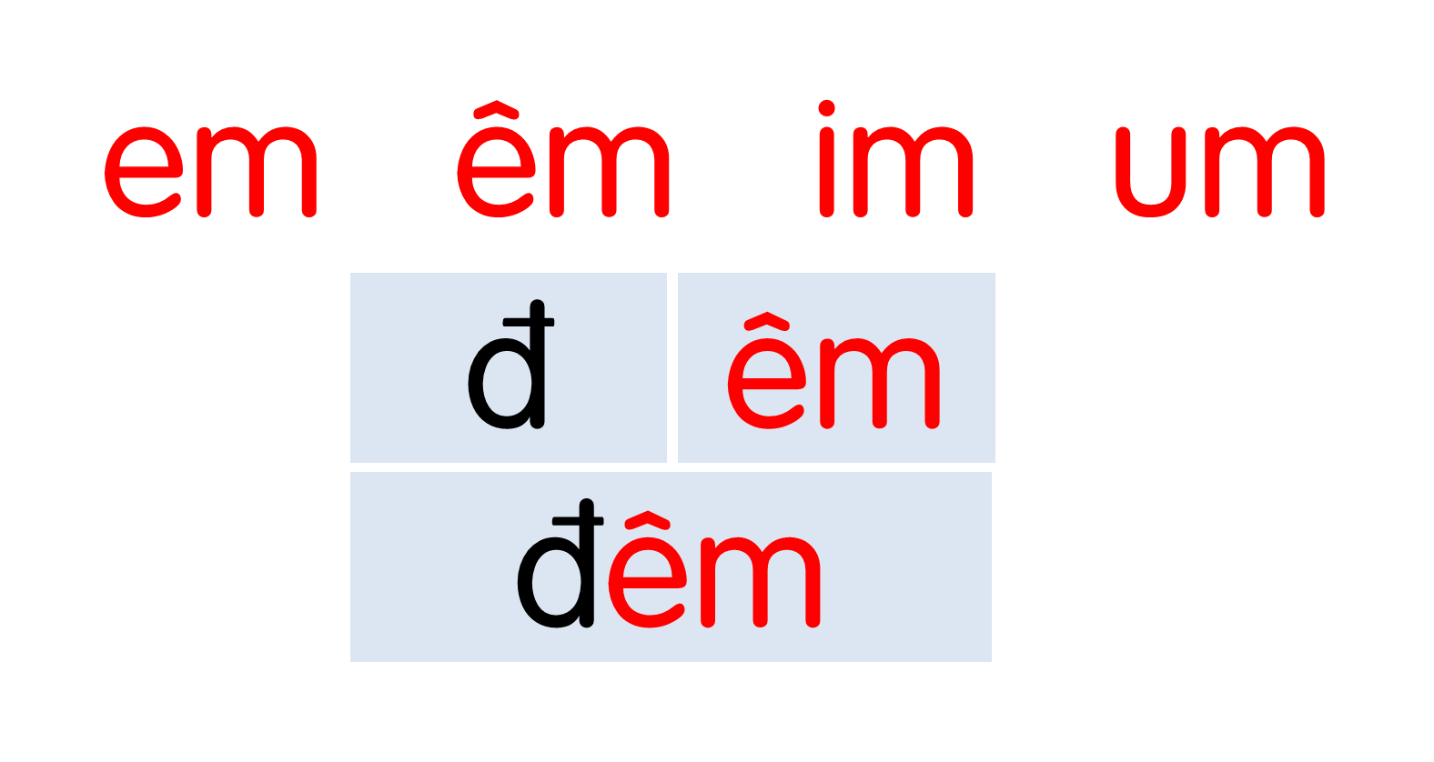

Slide 7
tem thư
thềm nhà
tủm tỉm

Slide 8
Chim ri cần cù tìm cỏ khô về làm tổ. Đêm qua, nó bị ốm.

Slide 9
Chim sẻ và chim sơn ca đến thăm, đem cho nó túm rơm. Chim ri cảm ơn sẻ và sơn ca.

Slide 10
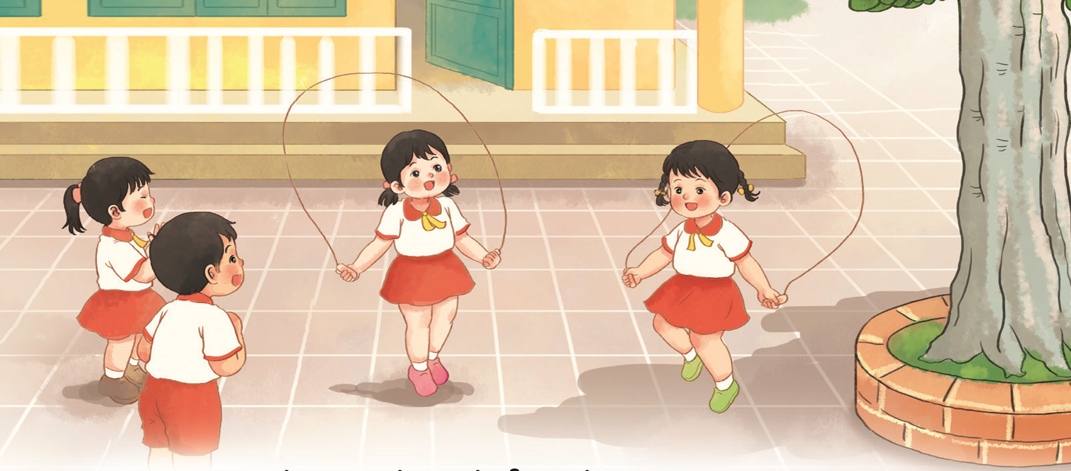
Nhận biết
1
Hai bạn thi nhảy dây.
Hai bạn thi nhay dây.

Slide 11
BÀI 38: ai ay ây

Slide 12
Đọc
2
ai
ay
ây
h
ai
hai

Slide 13
So sánh
a
ai
i
a
ay
y
a
ây
y

Slide 14
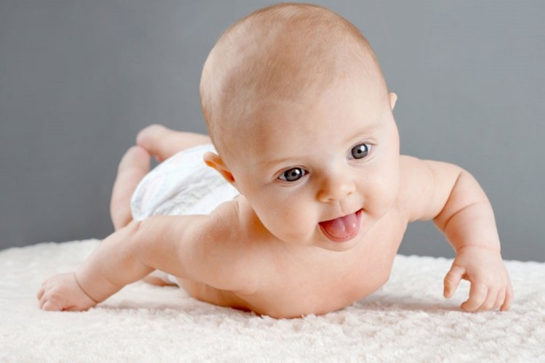
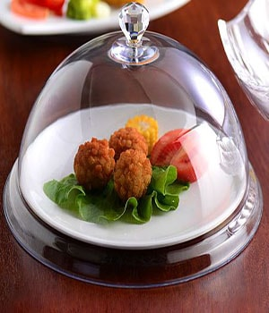
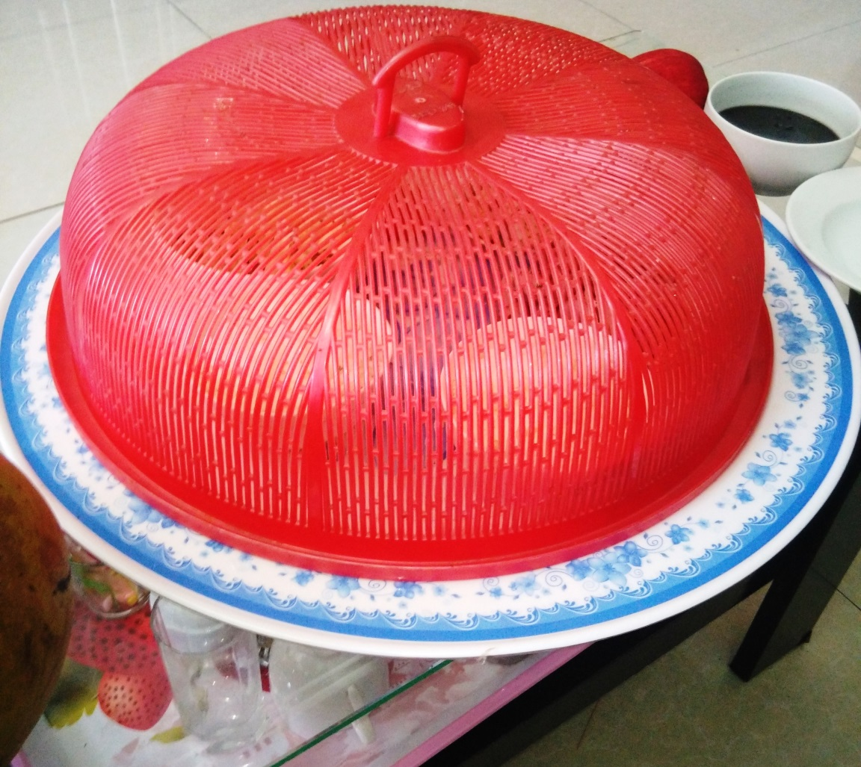
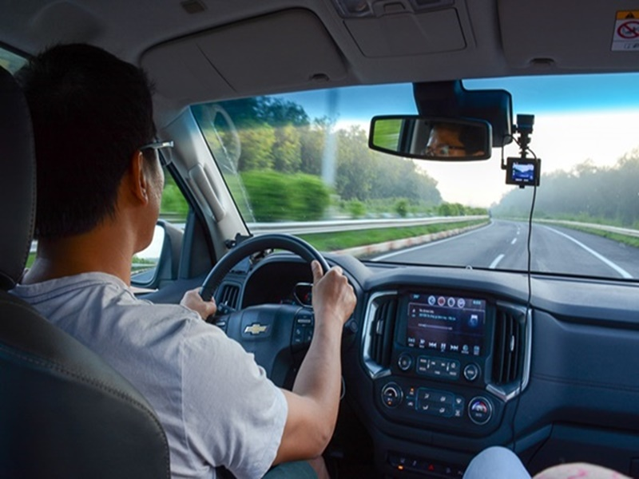
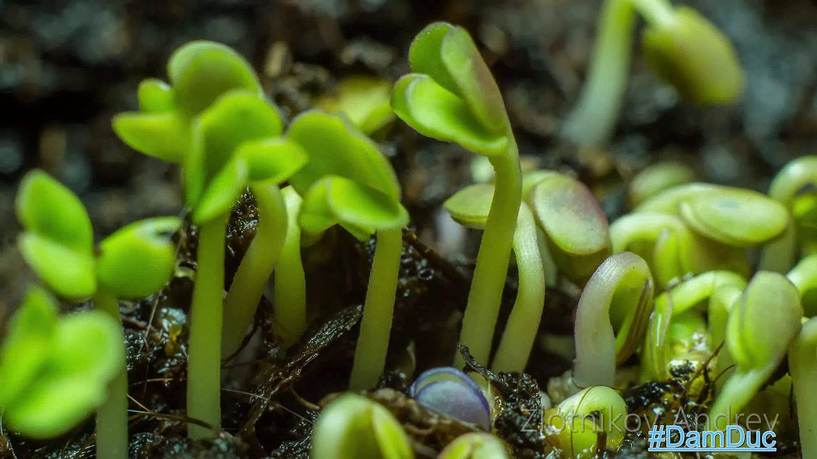
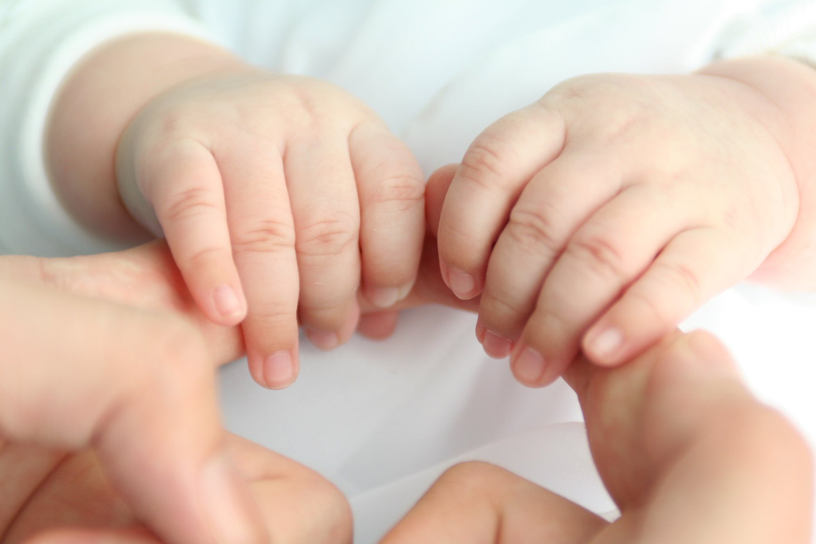
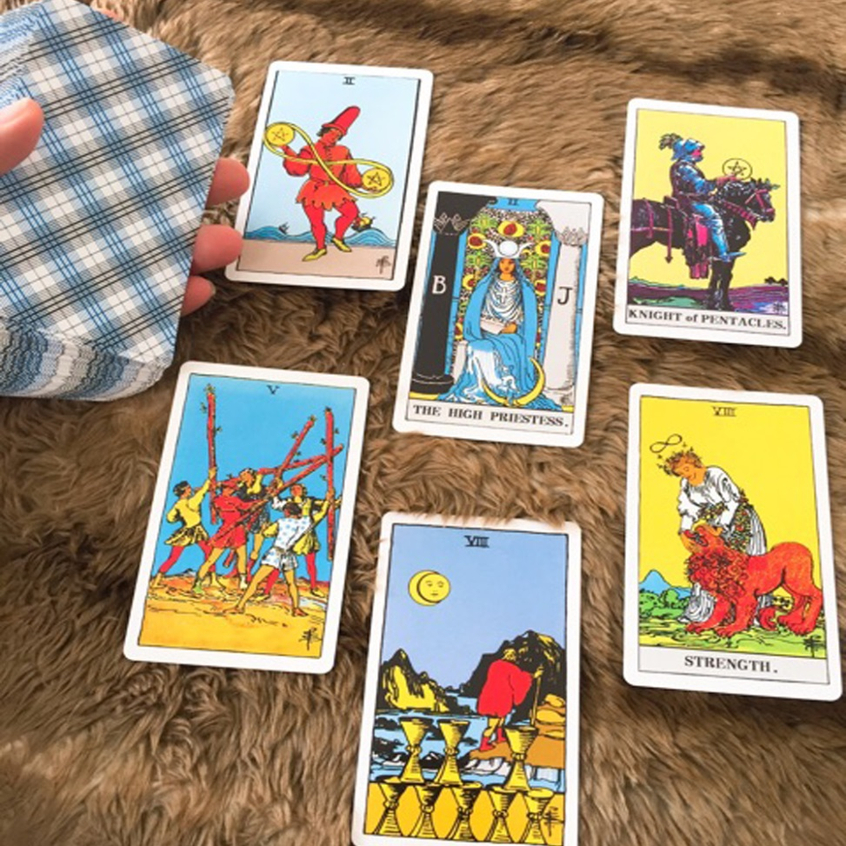
ai
ai
ay
ay
ây
ây
bài
lái
nảy
tay
đậy
lẫy
Notes:
GV chú ý minh hoạ từ lẫy cho HS hiểu bằng việc mô tả em bé lẫy

Slide 15
ai
ay
ây
h
ai
hai
Notes:
Ôn lại

Slide 16
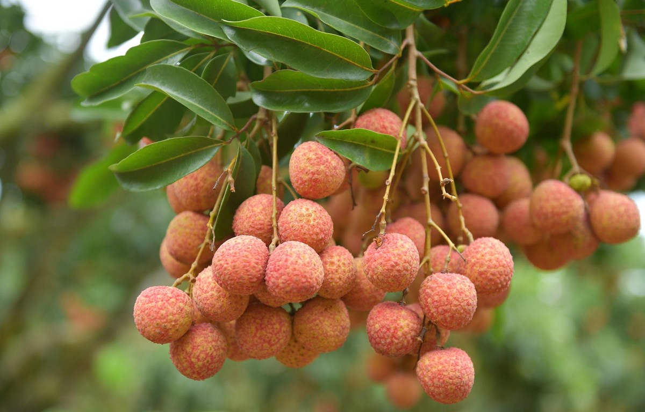
chùm vải
ai
Notes:
Hay còn gọi là CHIM ĐA ĐA

Slide 17
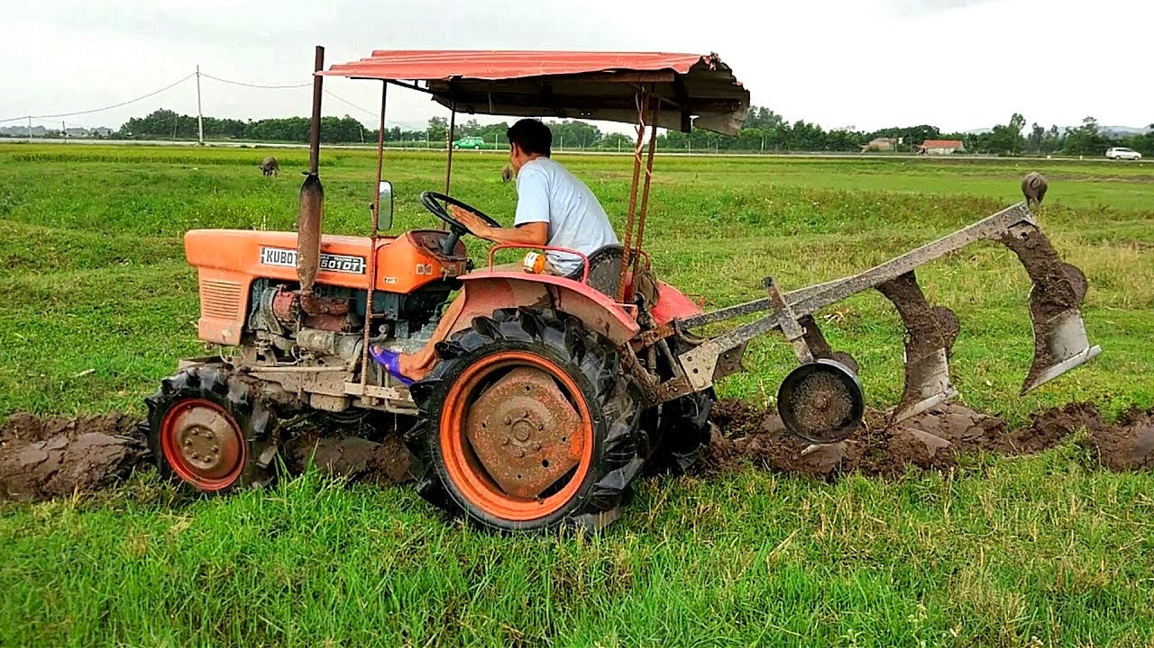
máy cày
ay
ay

Slide 18
đám mây
ây

Slide 19
chùm vải
máy cày
đám mây

Slide 20
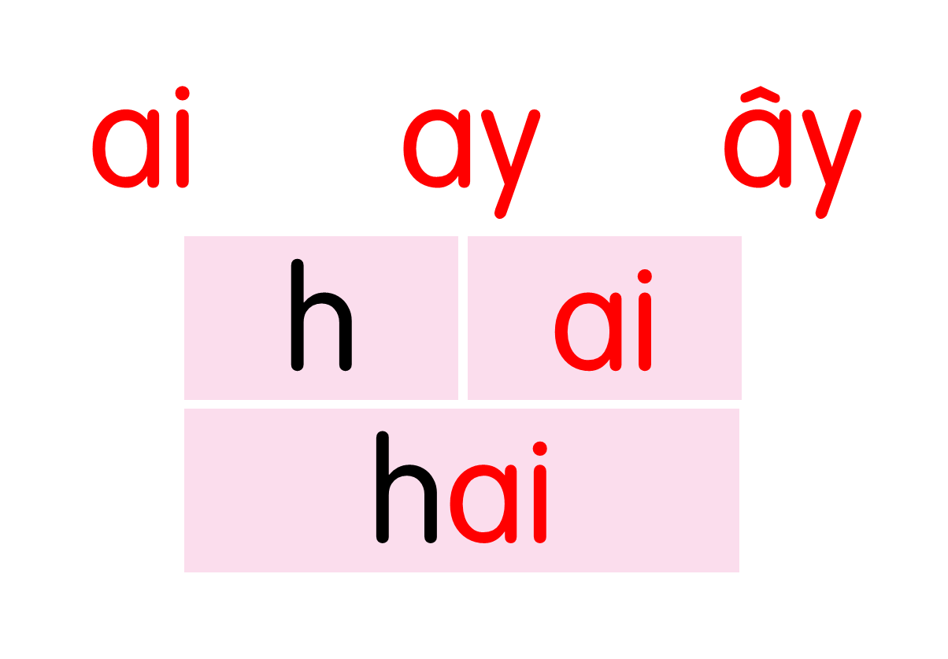
chùm vải
máy cày
đám mây

Slide 21
Thư giãn nào!

Slide 22
3
Viết bảng
ai,ay,ây
chùm vải
đám mây

Slide 24
Bµi
em eâm im um
TIẾT 2

Slide 25
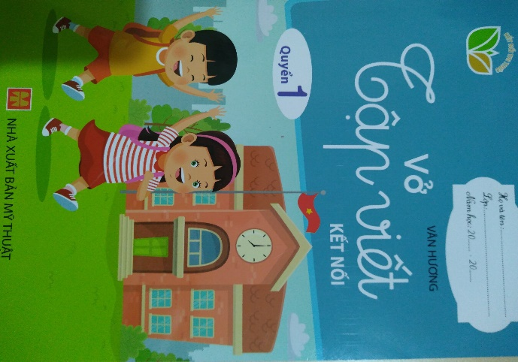
Trang 45

Slide 26
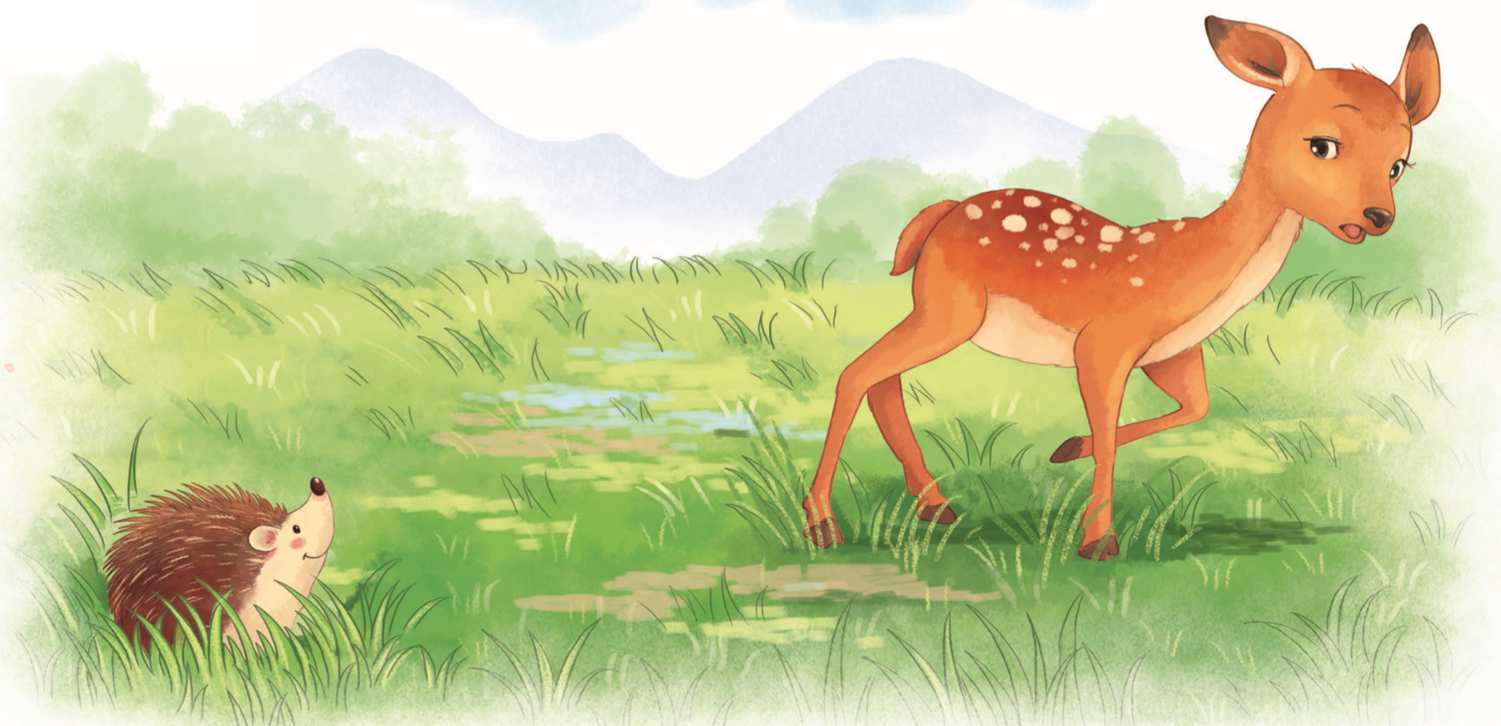
Đọc
4
1
Nai con nhìn thấy con gì bé nhỏ, thân đầy gai nhọn trên bãi cỏ. Nó chạy về nhà, hổn hển kể cho mẹ nghe. Nai mẹ tủm tỉm: “Bạn nhím đấy, con ạ”.
2
3

Slide 27
nai
bãi
đấy
đầy gai
chạy

Slide 28
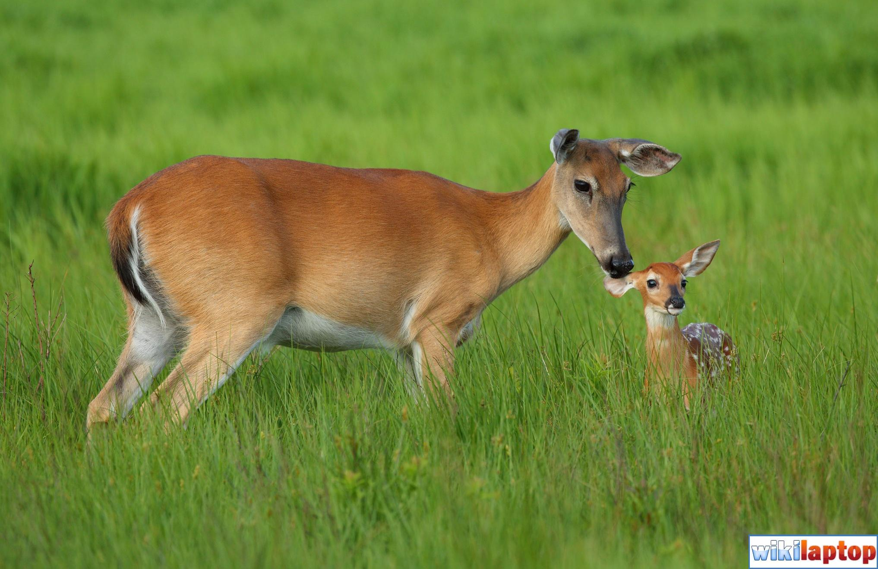
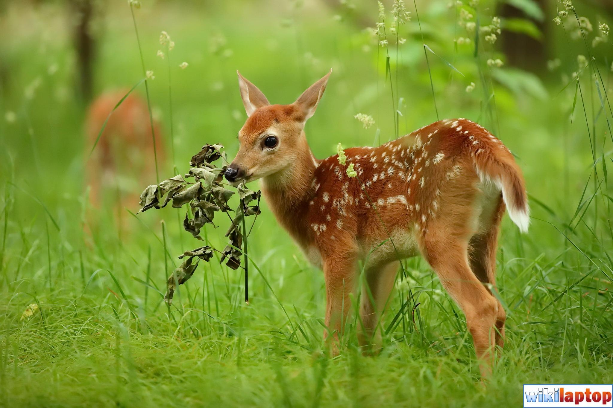

Slide 29
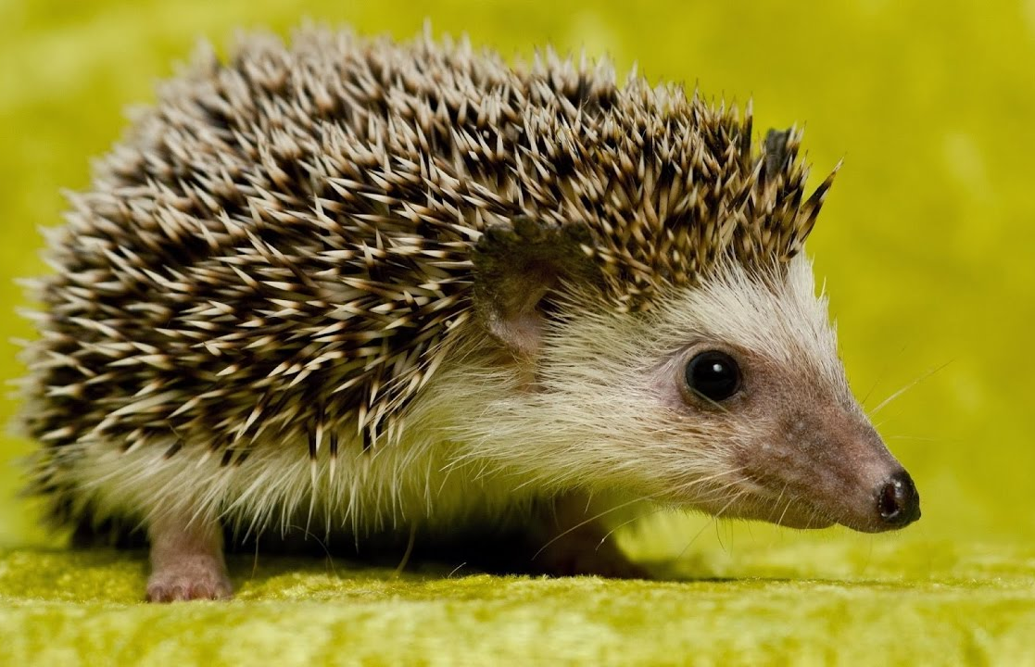
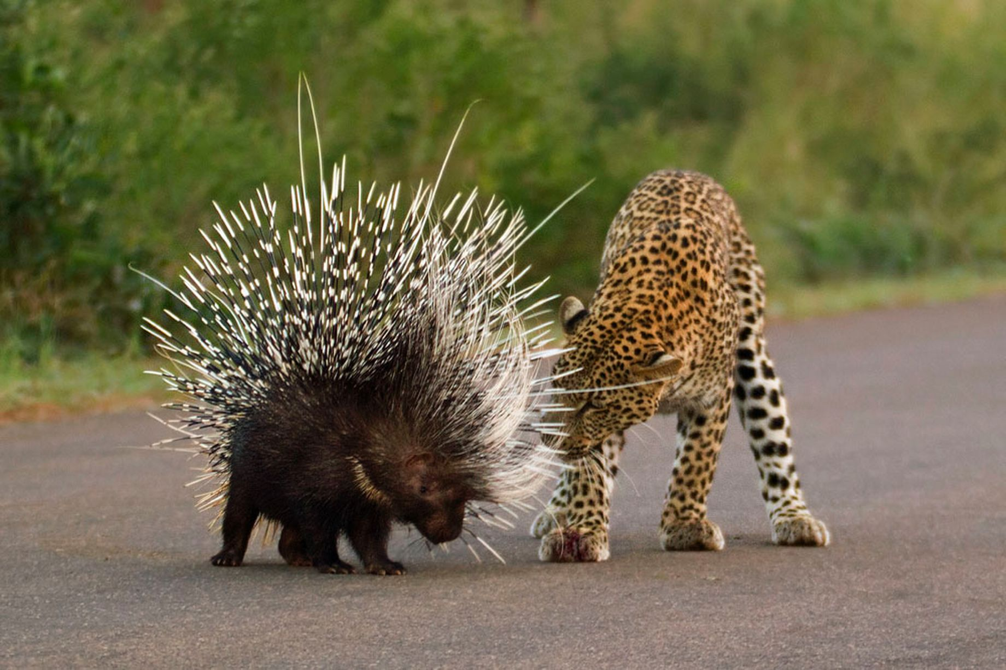

Slide 30
Nai con nhìn thấy con gì bé nhỏ, thân đầy gai nhọn trên bãi cỏ. Nó chạy về nhà, hổn hển kể cho mẹ nghe. Nai mẹ tủm tỉm: “Bạn nhím đấy, con ạ”.
Nai nhìn thấy một con vật trông như thế nào?
Nai con đã làm gì tiếp theo?
Em thử đoán xem nai con sẽ nói gì với mẹ?
Nai mẹ nói gì với con?
Những loài vật nào xuất hiện trong bài?
Notes:
GV chú ý HD cho HS hiểu ý nghĩa của dấu ngoặc kép.

Slide 31
chùm vải
máy cày
đám mây
Nai con nhìn thấy con gì bé nhỏ, thân đầy gai nhọn trên bãi cỏ. Nó chạy về nhà, hổn hển kể cho mẹ nghe. Nai mẹ tủm tỉm: “Bạn nhím đấy, con ạ”.

Slide 32
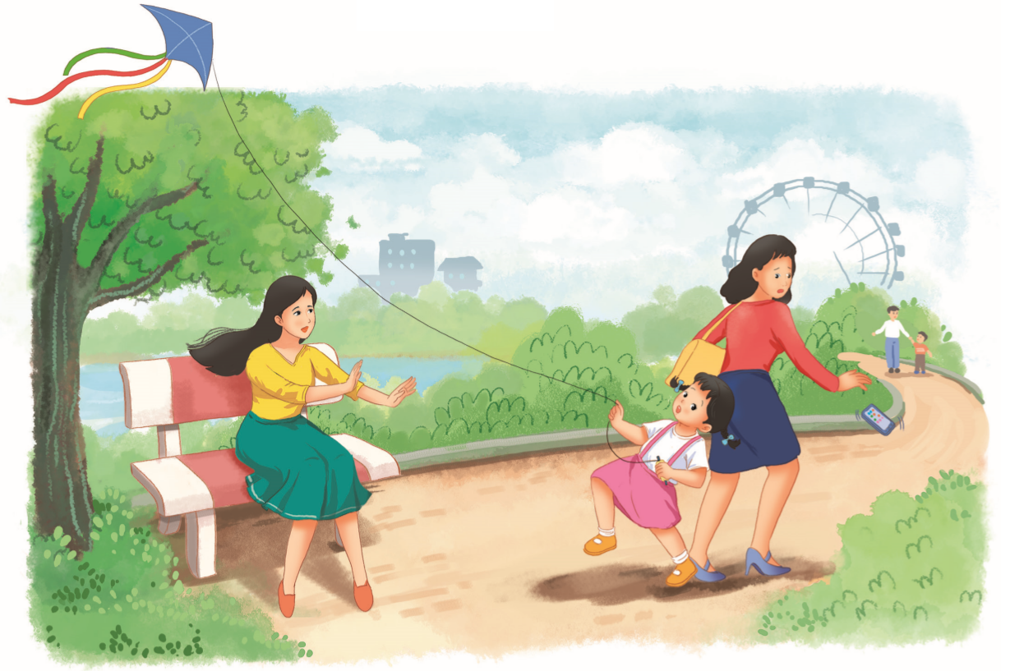
Nói
5
Xin lỗi

Slide 34
Tìm vần hoặc tiếng chứa vần em vừa học.
ây
ôm
am
in
ay
ai
xóm
trùm
tay

Slide 35
Dặn dò

